Slide 1
КАК МОЖНО
ЭКОНОМНО
ИСПОЛЬЗОВАТЬ ВОДУ
Уроки о воде
#уважайтеводу #suvnihurmatlang #respectwater
Данная презентация была подготовлена при финансовой поддержке Европейского Союза в рамках проекта UzWaterAware Регионального экологического центра Центральной Азии. Её содержание является исключительной ответственностью ННО «Ekomaktab» и не обязательно отражает точку зрения Европейского Союза

Slide 2
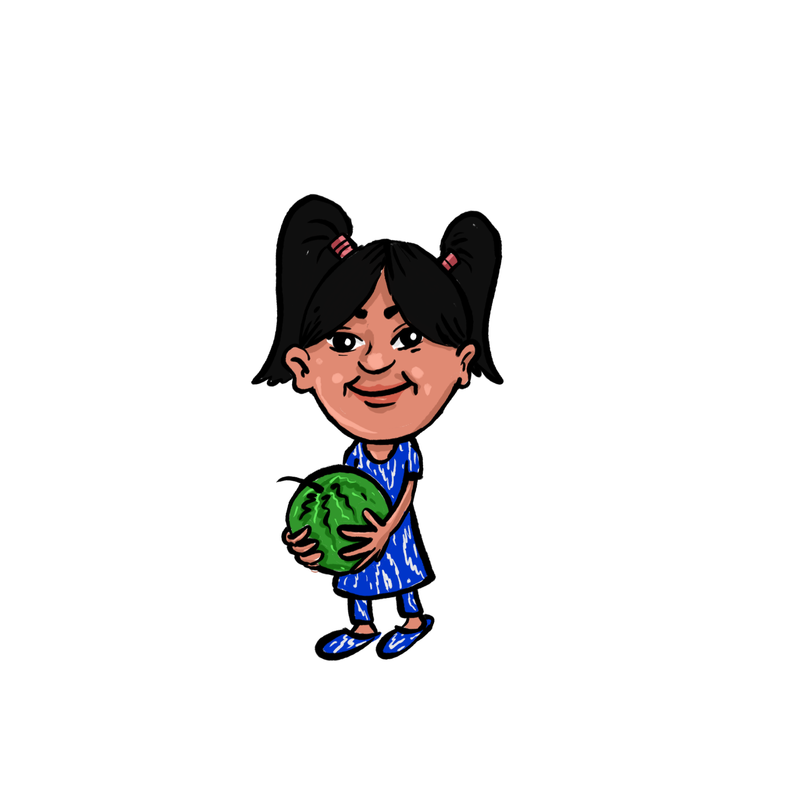
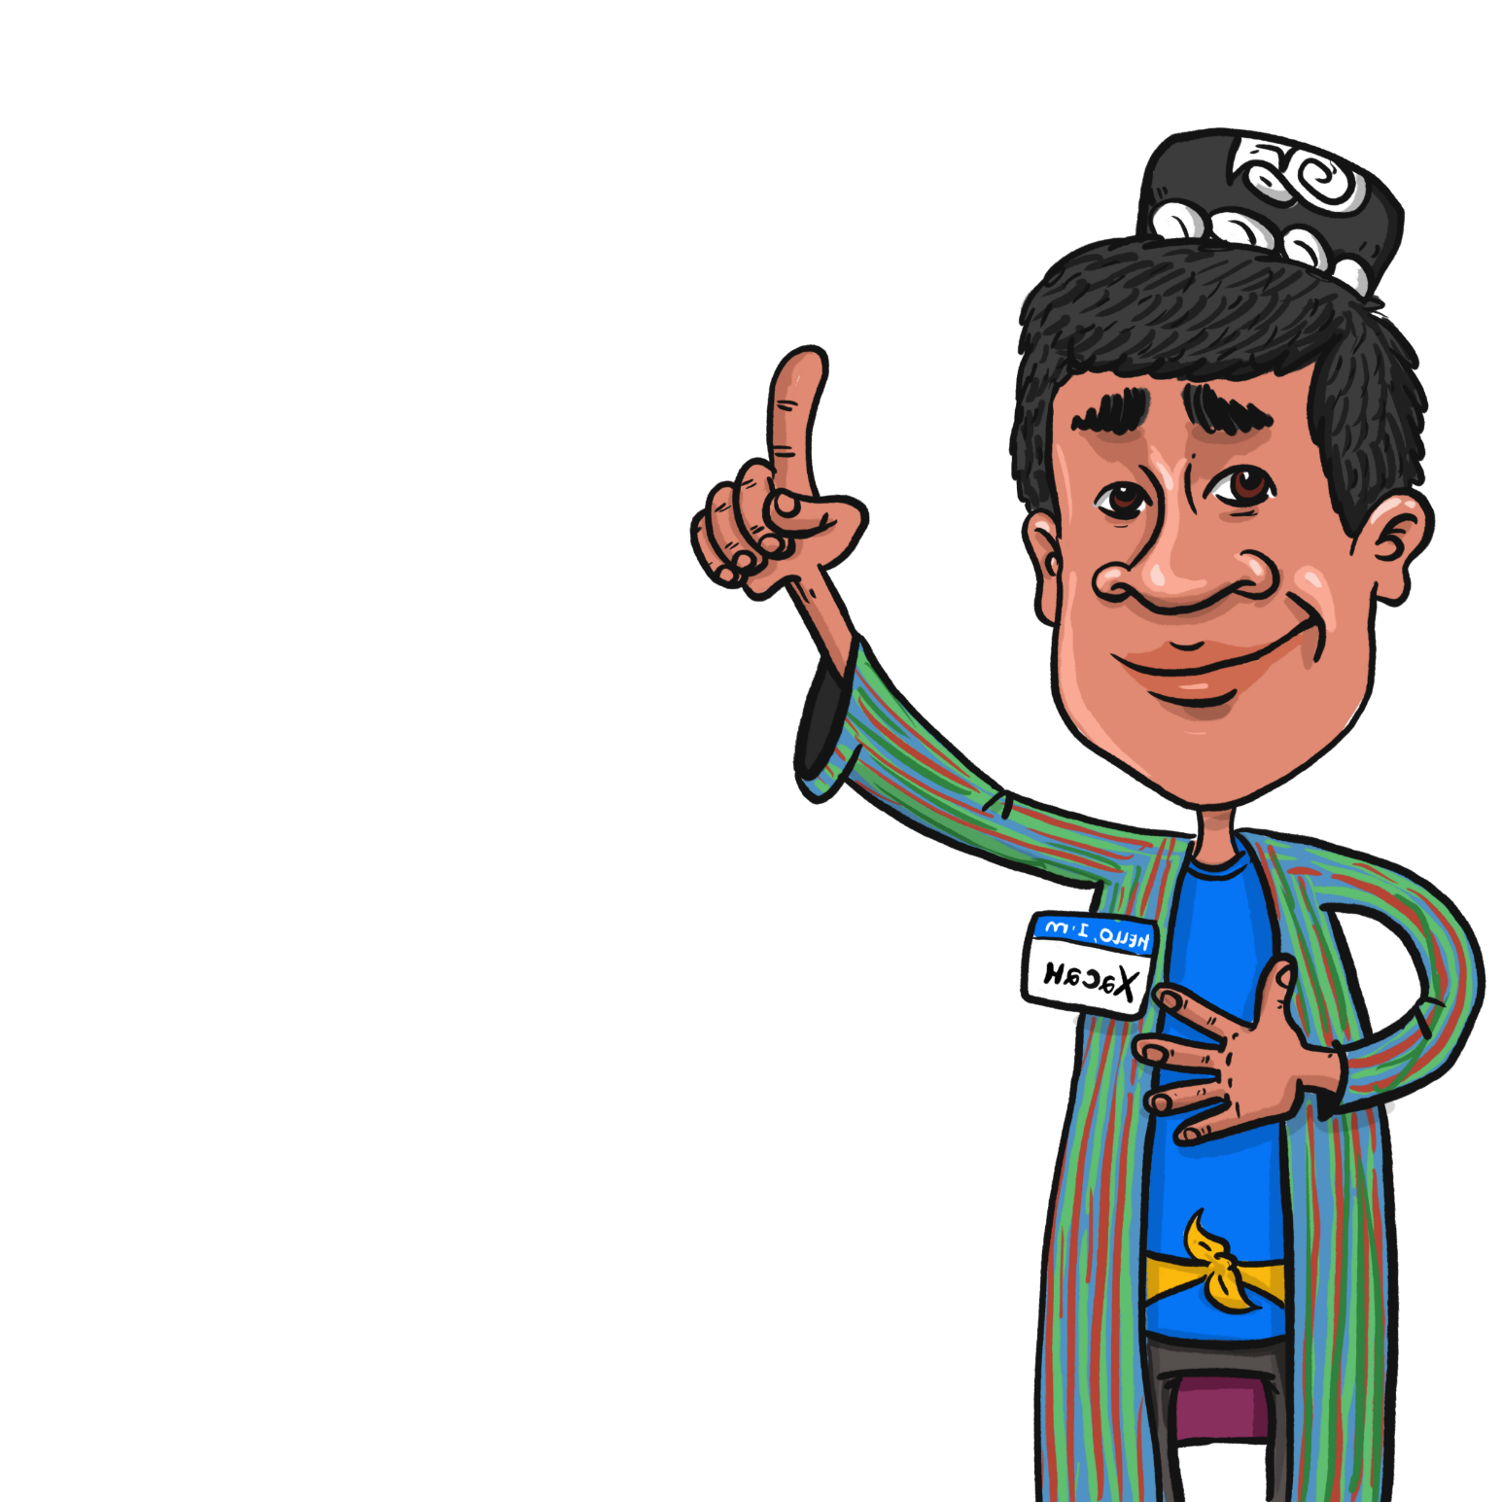
ПРИВЕТ, РЕБЯТА! Я КАПЕЛЬКА. СЕГОДНЯ НАС ЖДЁТ МИССИЯ ХРАНИТЕЛЕЙ ВОДЫ!
ЯЯЯ ХАСАН, А ЭТО МАЛИКА. МЫ ПРИСОЕДИНЯЕМСЯ К ПОЧЁТНОЙ МИССИИ!

Slide 3
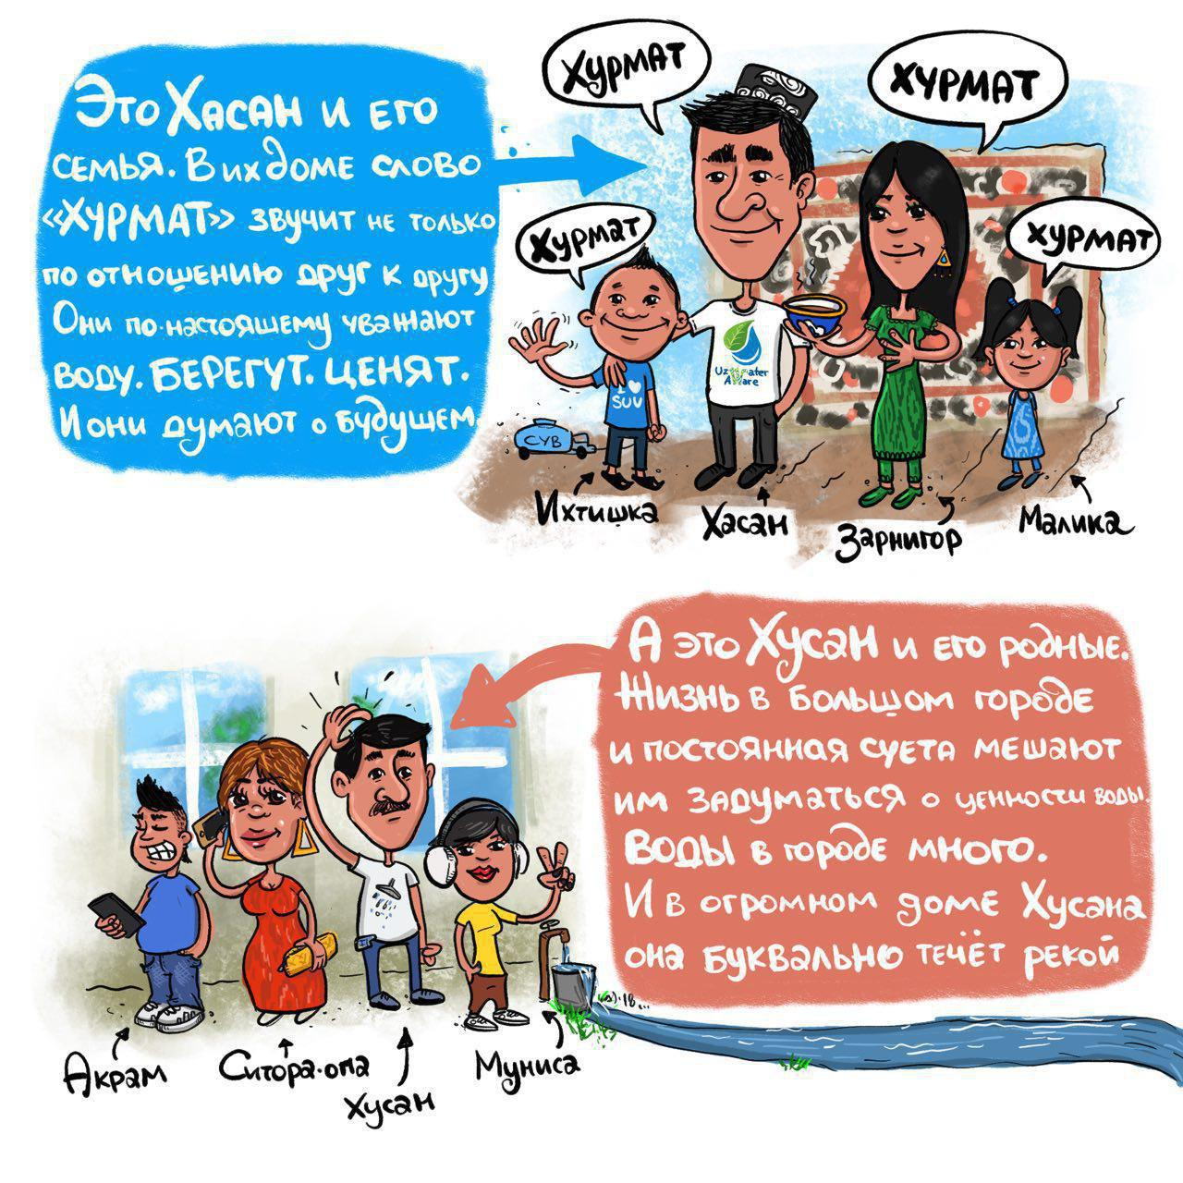

Slide 4
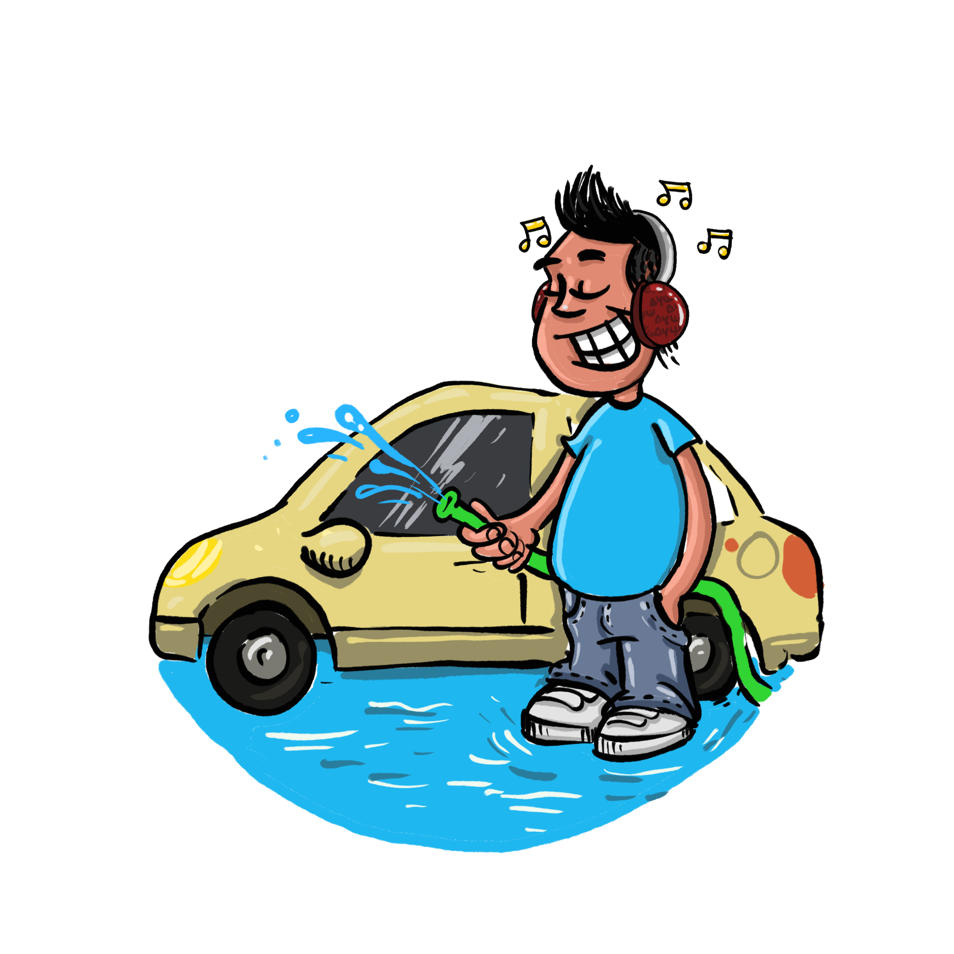
ВОДА РАСХОДУЕТСЯ НА:
ПРИГОТОВЛЕНИЕ ЕДЫ
МЫТЬЁ ПОСУДЫ
КУПАНИЕ
ЧИСТКУ ЗУБОВ
ПОЛЬЗОВАНИЕ ТУАЛЕТОМ
СТИРКУ И УБОРКУ
ПОЛИВ САДА
МЫТЬЁ МАШИНЫ

Slide 5
ИХТИШКА ЧИСТИТ ЗУБЫ, ИСПОЛЬЗУЯ ОДИН СТАКАН ВОДЫ. ДАВАЙ ПОСЛЕДУЕМ ЕГО ПРИМЕРУ!

Slide 6
ДЛЯ МЫТЬЯ МАШИНЫ ДОСТАТОЧНО ОДНОГО ВЕДРА
ПРИНИМАТЬ ДУШ МОЖНО ЗА БОЛЕЕ КОРОТКОЕ ВРЕМЯ
ВОДУ, СТЕКАЮЩУЮ ИЗ ДРЕНАЖНОЙ ТРУБКИ КОНДИЦИОНЕРА, МОЖНО ИСПОЛЬЗОВАТЬ ДЛЯ ПОЛИВА ЦВЕТОВ
ИСПОЛЬЗУЙТЕ ОБЕ КНОПКИ УНИТАЗА

Slide 7
Я СОСТАВИЛ СВОЙ ПЛАН ЭКОНОМИИ ВОДЫ
И ВЫПОЛНЯЮ ЕГО ПОВСЮДУ,
ВМЕСТЕ С МОИМИ РОДНЫМИ!
МИССИЯ ХРАНИТЕЛЯ ВОДЫ
УСПЕШНО ВЫПОЛНЯЕТСЯ!

